Slide 1
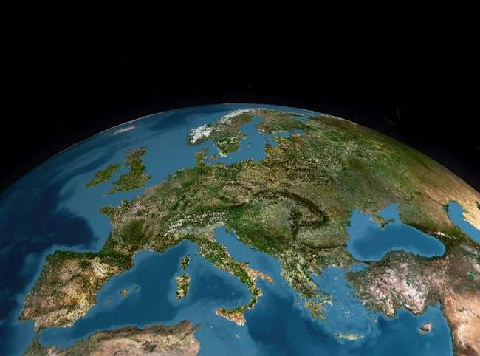
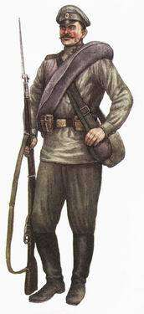
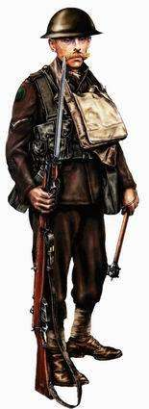
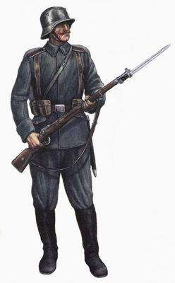
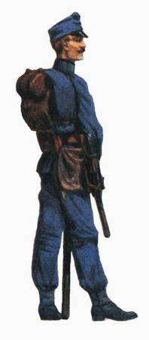
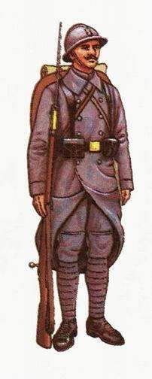
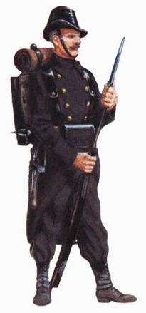
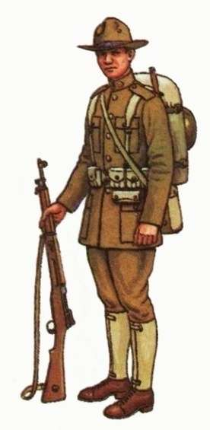
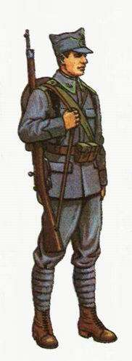
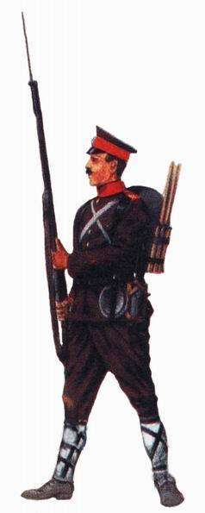
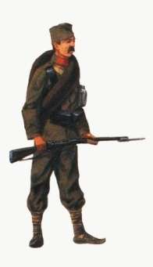
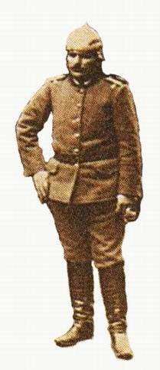
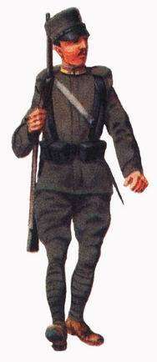
Россия в Первой мировой войне 1914 – 1918 гг.

Slide 2
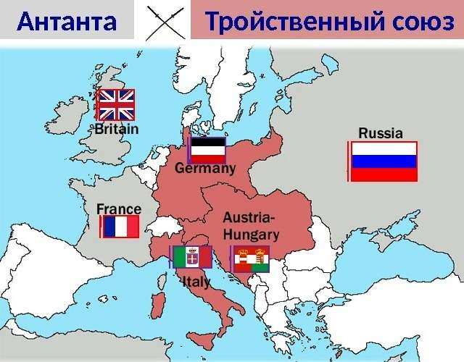
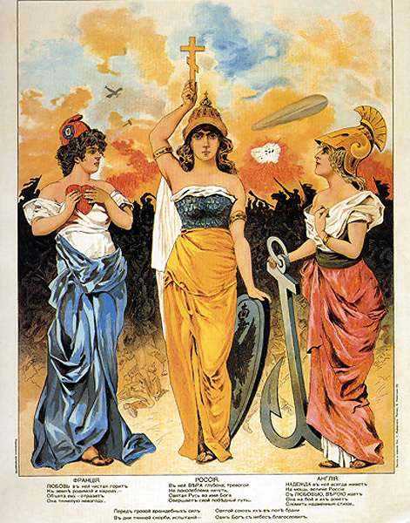
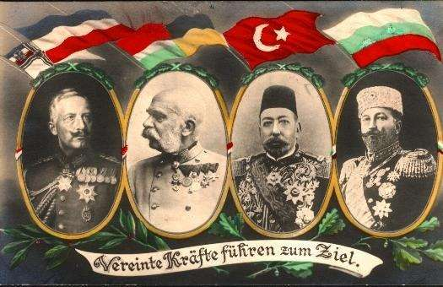
РОССИЙСКАЯ ДИПЛОМАТИЯ НАКАНУНЕ ПЕРВОЙ МИРОВОЙ ВОЙНЫ
Военно-политические союзы
накануне войны.
Антанта 1907 г.
Англия, Франция, Россия
Тройственный
союз 1882 г.
Германия, Австро-Венгрия
Италия.

Slide 3
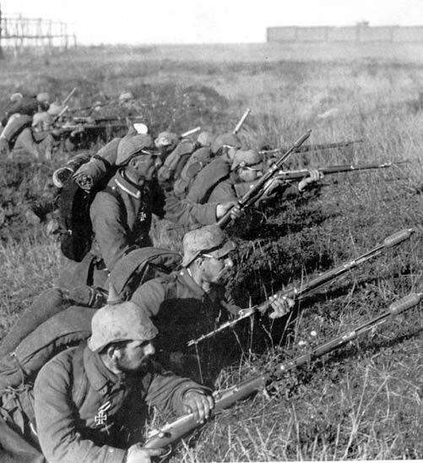
НАЧАЛО И ХАРАКТЕР ПЕРВОЙ
МИРОВОЙ ВОЙНЫ
Стремление к ослаблению государств-конкурентов в экономической и военной сферах, к разрешению политических и экономических противоречий
Стремление к сохранению имеющихся и захвату новых колоний, господству, наживе
Стремление разрешить с помощью войны внутренние проблемы.

Slide 4
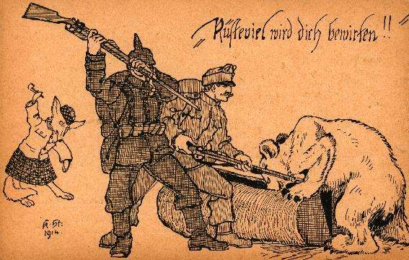
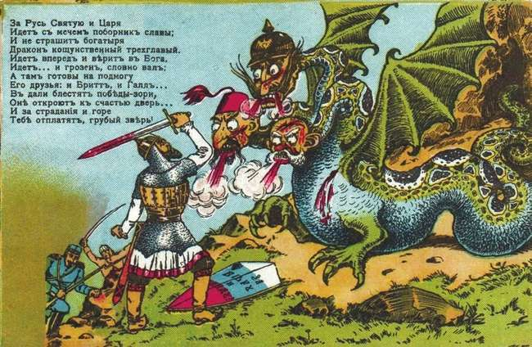

Slide 5
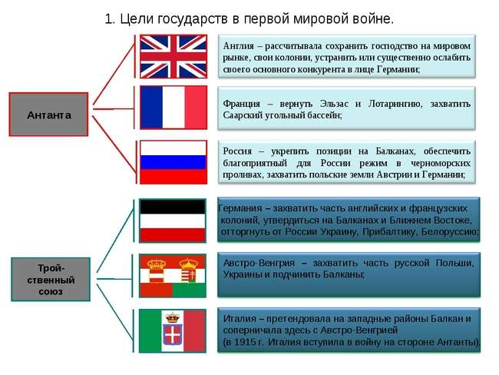
ЦЕЛИ ГОСУДАРСТВ В ПЕРВОЙ МИРОВОЙ ВОЙНЕ

Slide 6
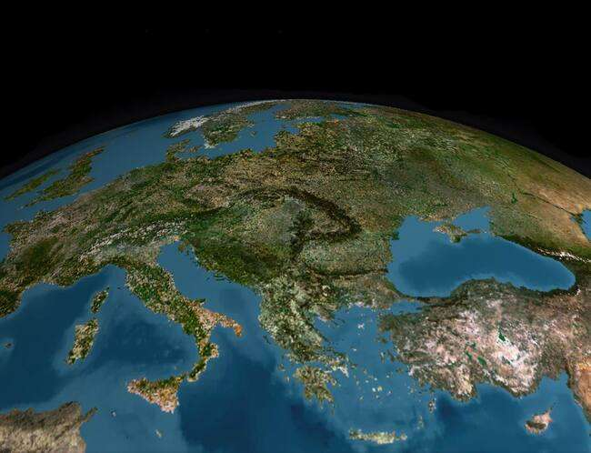

САРАЕВО
ПОВОД К ВОЙНЕ
ПЕРВАЯ
МИРОВАЯ
ВОЙНА
Столица Боснии и Герцеговины.

Slide 7
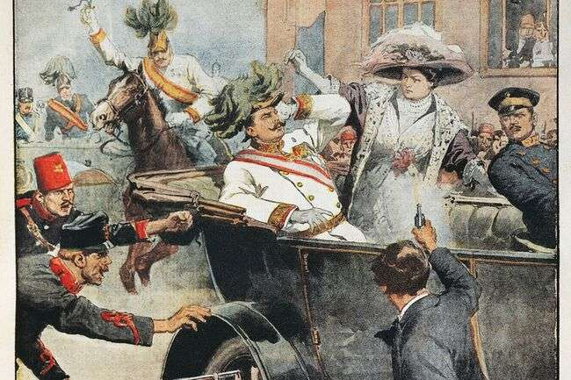
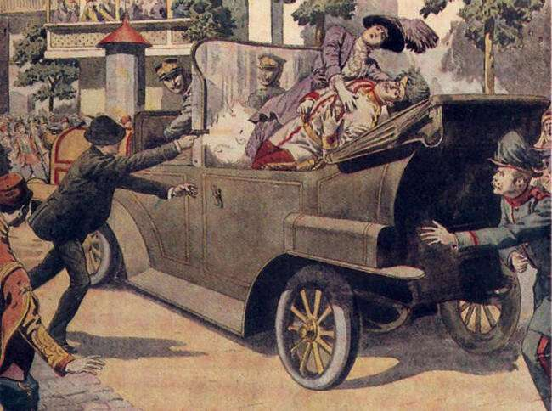
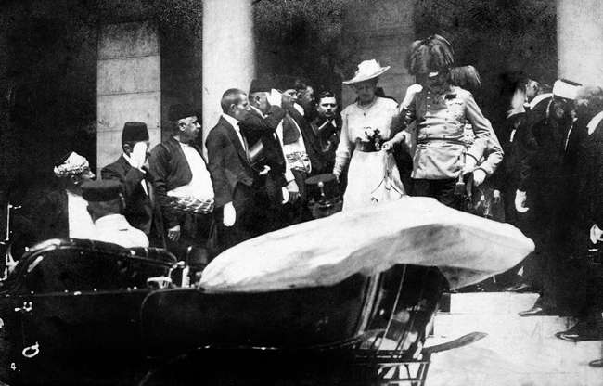
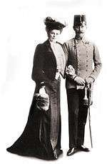
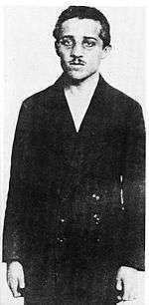
Повод к войне
28 ИЮНЯ 1914 ГОДА - Убийство наследника австрийского престола эрцгерцога Франца-Фердинанда сербом Гавриилом Принципом.
Эрцгерцог Франц- Фердинанд
со своей супругой
Гавриил Принцип

Slide 8
НАЧАЛО 1 МИРОВОЙ ВОЙНЫ
28.06.14г. Убийство Франца Фердинанда
Сербия
согласна, но не приняла условия нарушающее её суверенитет
Ультиматум 23. 07. 14г.
28. 07.14г.война
Мобилизация
Австро-
Венгрия
Россия
Война
Нет ответа
Тройственный
Мобилизация
Антанта
Ультиматум 30.07.14г.
Война 1.08.14г.
союз
1882г.
Война 3.08.14г.
1907г.
Италия
Германия
Война 4.08.14г.
Англия
Франция

Slide 9
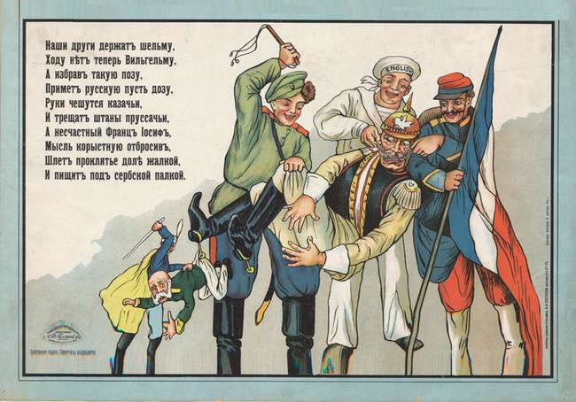
КТО ВИНОВАТ В РАЗВЯЗЫВАНИИ ВОЙНЫ?
ДОКУМЕНТ СТР. 78

Slide 10
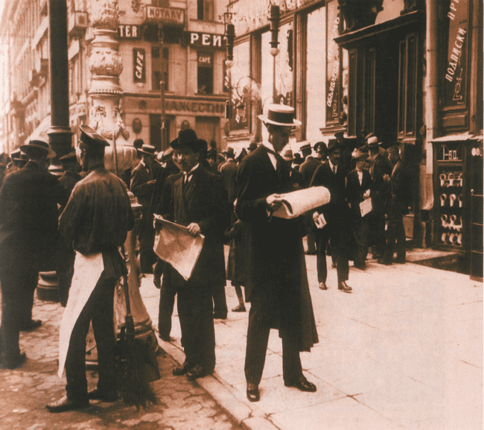
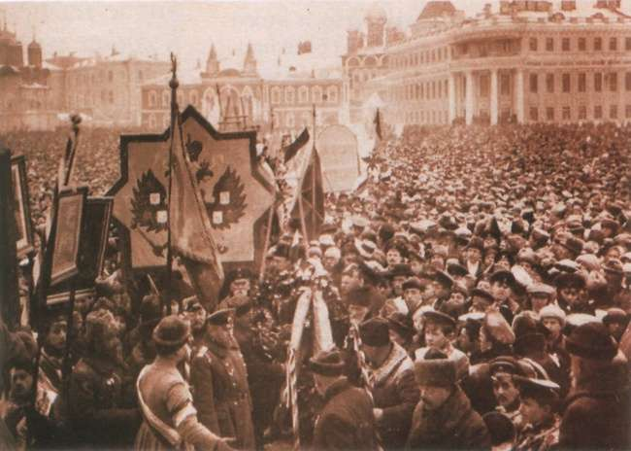
ПОДГОТОВКА РОССИИ К ВОЙНЕ И ПЛАНЫ СТОРОН
После объявления Германией войны России. Уличная сцена на Невском проспекте. Санкт-Петербург.
Манифестация в день
объявления войны. Москва. 1914г

Slide 11
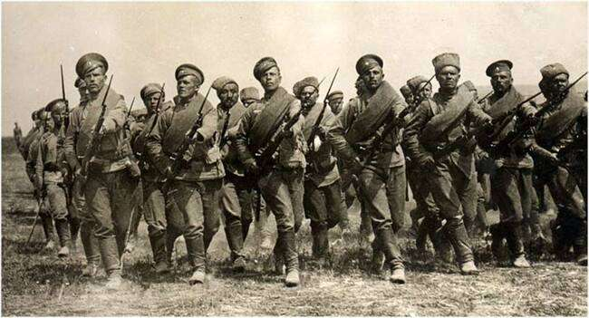
Следуя историческим своим заветам, Россия, единственная по вере и крови со славянскими народами, никогда не взирала на их судьбу безучастно. С полным единодушием и особой силой пробудились братские чувства русского народа к славянам в последние дни, когда Австро-Венгрия предъявила Сербии заведомо неприемлемые для державного государства требования….
Вынужденные в силу создавшихся условий принять необходимые меры предосторожности, Мы повелеваем привести армию и флот на военное положение, но, дорожа кровью и достоянием наших подданных, прилагали все усилия к мирному исходу начавшихся переговоров…
Ныне предстоит уже не заступаться за несправедливо обиженную родственную нам страну, но оградить честь , достоинство, целостность России и положение её среди Великих Держав. Мы непоколебимо верим, что на защиту Русской земли дружно и самоотверженно встанут все верные наши подданные.
Из высочайшего Манифеста императора Никола II 20 июля 1914 г.

Slide 12
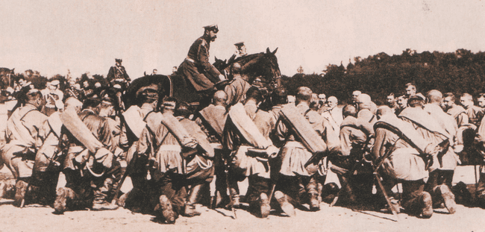
Царь Николай II благословляет русских солдат перед их отправкой на фронт. 1914г
1907 г. - В Росси вступила в силу программа модернизации военно – морских сил
1913 г. – в России принята программа по усилению армии

Slide 13
Военно-технический потенциал ведущих держав накануне первой мировой войны
Прямые военные расходы
страна | Всего млн. руб. | На одного жителя Руб. | На одного солдата Руб.
Австро-Венгрия | 265 | 5,0 | 662
Британская империя | 729 | 1,7 | 1822
Германская империя | 929 | 11,5 | 1156
Италия и её колонии | 283 | 6,7 | 566
Российская империя | 826 | 4,5 | 590
США и её колонии | 570 | 5,2 | 2850
Франция и колонии | 568 | 7,1 | 710

Slide 14
Вооружение
страна | Снаряды млн. штук | Патроны млрд. штук | Винтовки млн. штук | Самолёты штук | Автомобили тыс. штук | Военный флот млн. тонн
Австро-Венгрия | 3,0 | 0,3 | 1,5 | 65 | 1,8 | 0,3
Британская империя | 7,0 | 0,8 | 0,8 | 272 | 1,2 | 1,9
Германская империя | 10,0 | 1,0 | 5,0 | 300 | 5,0 | 1,5
Италия и колонии | 3,3 | 0,5 | 2,5 | 143 | 2,0 | О,4
Российская империя | 6,0 | 2,8 | 5,0 | 150 | --- | 0,4
Франция и колонии | 6,0 | 1,3 | 3,4 | 560 | 8,0 | 0,5
По материалам журнала «Родина» № 8-9 1993 г.

Slide 15
Национальный доход ведущих государств за годы Первой мировой войны, в долларах США
Страна | Национальный доход (млн.) | Национальный доход в абсолютных числах на душу населения
Россия | 58 458 | 335,8
Великобритания | 69 979 | 1 521,7
Франция | 577 733 | 1 443,2
США | 199 275 | 2 034,4
Германия | 80 542 | 1 186,2
Австро-Венгрия | 30 044 | 602,2

Slide 16
Военные потери
Солдат | Антанта | Четвертной союз
Погибло | 5641993 | 3676700
Ранено | 14465844 | 8387448
Пропало | 4121000 | 362900

Slide 17
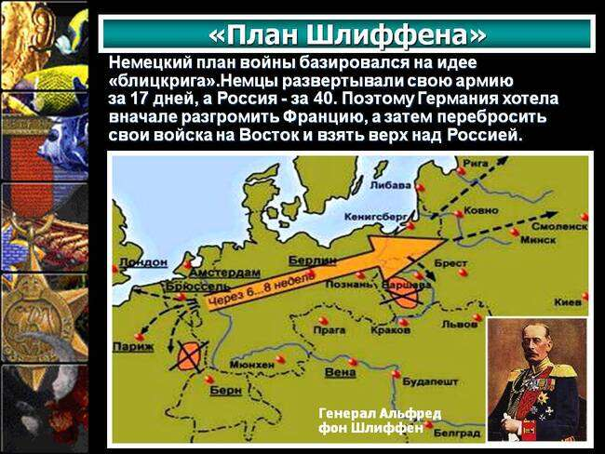
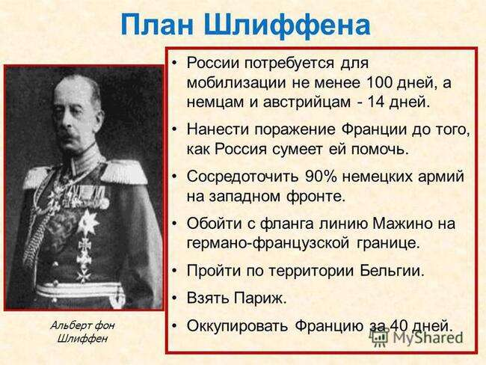

Slide 18
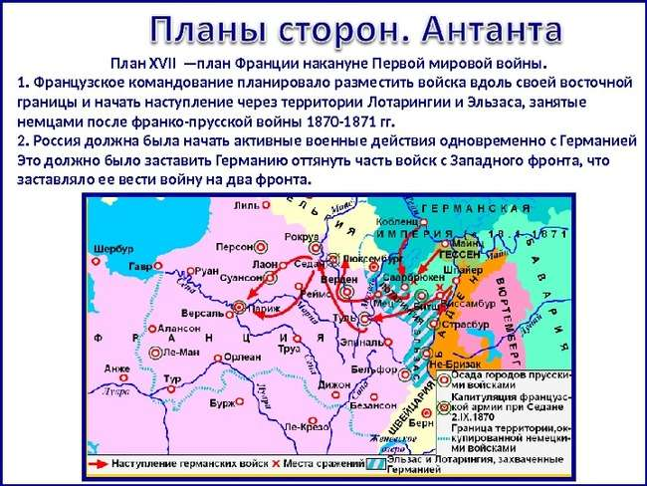

Slide 19
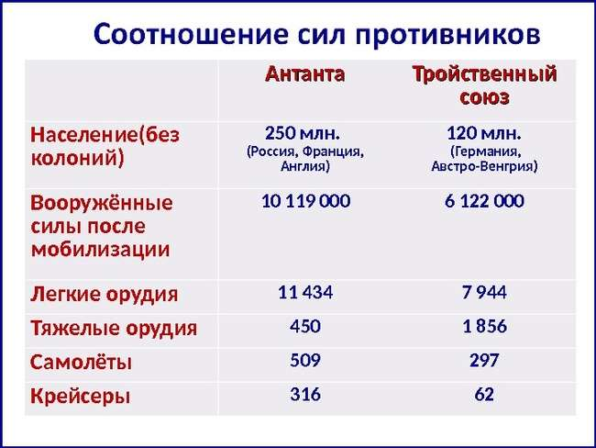

Slide 20
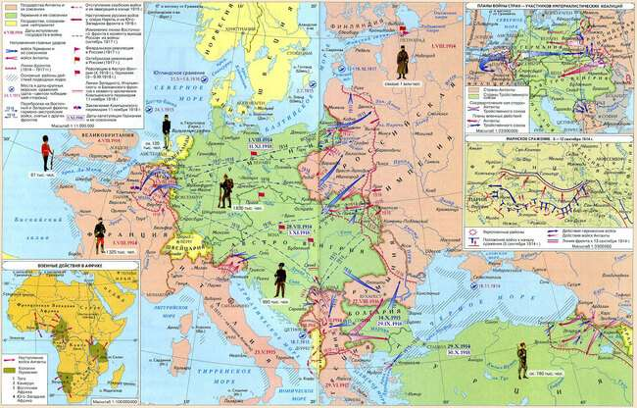
КАМПАНИЯ 1914 – 1916 ГОДА
ТЕАТРЫ ВОЕНЫХ ДЕЙСТВИЙ
Западный фронт
Восточный фронт
на Кавказе и Ближнем Востоке (с ноября 1914 года) в колониях европейских государств — в Африке, в Китае, в Океании.
В 1914 году все участники войны собирались закончить войну за несколько месяцев путём решительного наступления; никто не ожидал, что война примет затяжной характер.

Slide 21
Заполняем таблицу
Боевые действия в 1914 – 1918 гг.
год | Фронт
 | Западный | Восточный
1914
1915
1916
1917
1918
Вывод

Slide 22
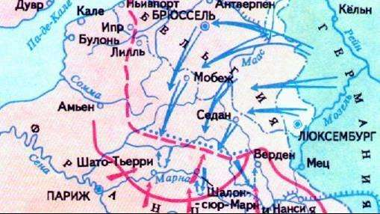
1914 - Первый год войны
Боевые
действия
на Западном
фронте
В боевые действия оказались вовлечены миллионы солдат.
На стороне Антанты воевали 6 млн. человек,
а на стороне Тройственного союза – 3, 5 млн.
В сентябре немцы, развивая наступление во Франции,
форсировали р.Марна и вышли на направление прямого
удара по Парижу.
Франция оказалась на грани поражения.

Slide 23
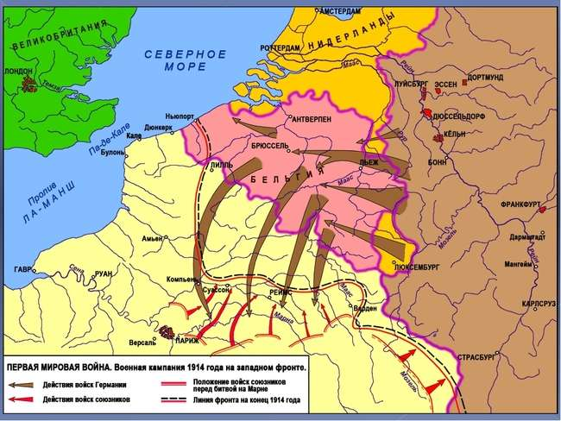

Slide 24
Первый год войны
Восточный фронт. Наступление
Русской армии
в 1914 году.
По просьбе французских властей в конце сентября Россия, не дожидаясь окончания мобилизации, начала наступление в Восточной Пруссии и одержала победу под Гумбинненом (Восточно – Прусская операция). Разгром немцами 2-й армии Самсонова. 1 – я армичя Ранненкампфа отошла на исходные позиции.
Немцы перебросили часть войск из Франции на Восток и Париж был спасен.
Вскоре Русская армия начала наступление на Юго-Западном фронте (Галицийская операция).
Немцы помогли австрийцам, но план «Шлиффена» провалился.

Slide 25
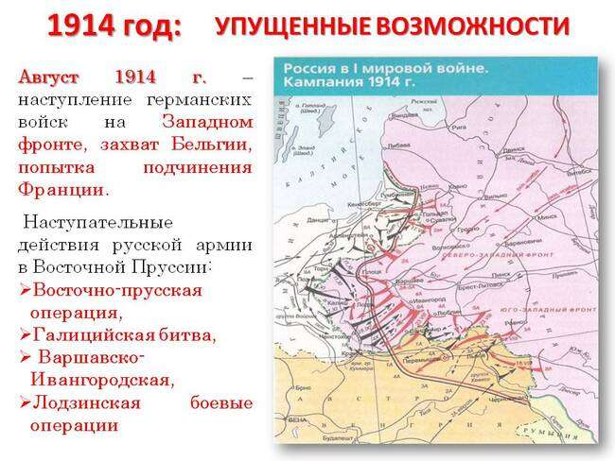

Slide 26
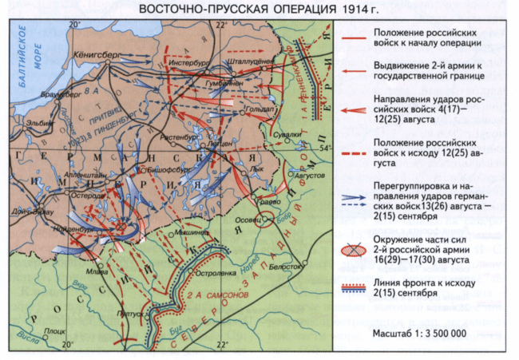
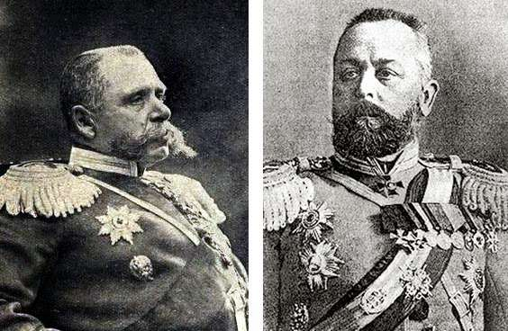
Павел Карлович Ранненкампф и Александр Васильевич Самсонов

Slide 27
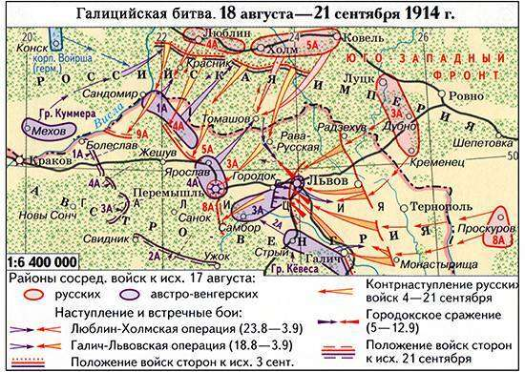

Slide 28
1914 год – «год упущенных возможностей»
ДАТА | ЗАПАДНЫЙ ФРОНТ | ВОСТОЧНЫЙ ФРОНТ | Другие фронты
Август 1914 Сентябрь 1914 | Начало осуществления плана Шлиффена. Битва на р. Марне. Отход германских войск до реки Эна | Наступление русских войск в Восточной Пруссии и Голиции. Пораженре 2 – й арми Самсонова. 1 – я армияч Ранненкампфв вытеснена из Восточной Пруссии. В Галиции русские войска заняли г. Львов, блокировали крепость Перемышль. | Антанта начала морскую блокаду Германии и разгромила ее флот у Гельголанда. Вступление в войну Османской империи

Slide 29
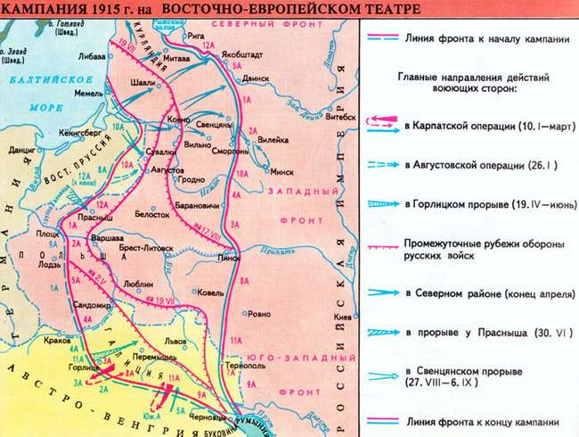

Slide 30
1915 год – второй год войны «Великое отступление»
Военная цель Германии: окончательный разгром и вывод России из войны
ДАТА | ЗАПАДНЫЙ ФРОНТ | ВОСТОЧНЫЙ ФРОНТ | ДРУГИЕ ФРОНТЫ
 | «ОКОПНАЯ ВОЙНА» Применение немцами отравляющих газов у Ипра. Начало морской блокады Великобритании | «ВЕЛИКОЕ ОТСТУПЛЕНИЕ» В мае – австро – германское наступление: русские войска вытеснены из Галиции, Польши, ряда районов Украины, Белоруссии и Прибалтики. Армия испытывала недостаток оружия, боеприпасов, медикаментов и продовольствия. Потери – 700 тыс. убитых, 700 тыс. раненых. Николай II принимает должность главнокомандующего. | Вступление в войну Болгарии – образование Четверного союза. Италия присоединилась к Антанте. В феврале 1915 года – высадка и провал англо – французского десанта в Галлиполи, угрожая Стамбулу.

Slide 31
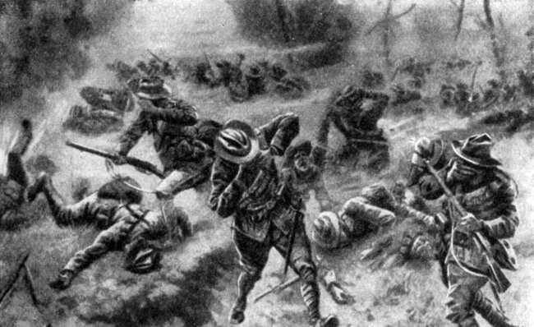
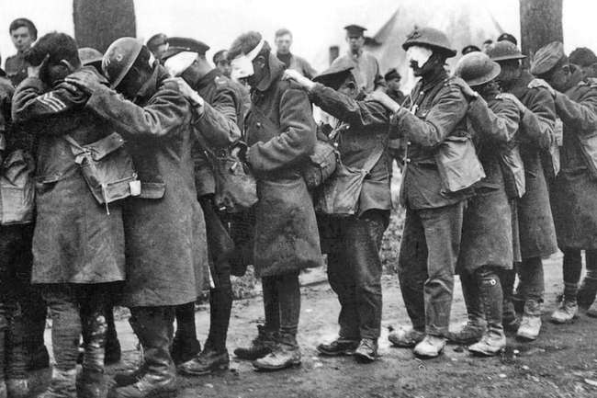
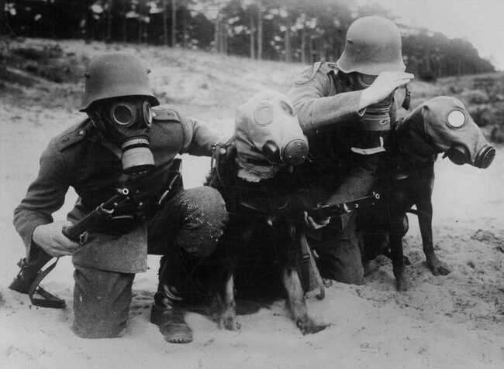
Применение химического оружия у г. Ипр

Slide 32
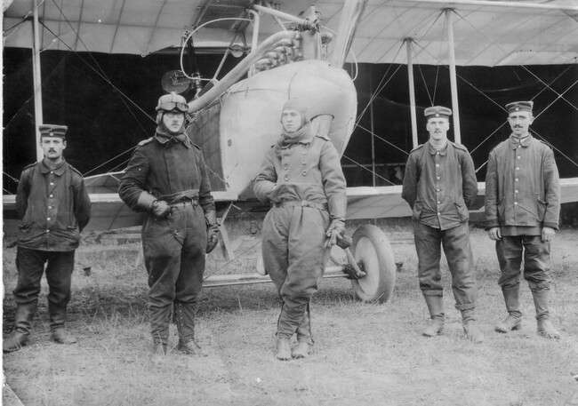
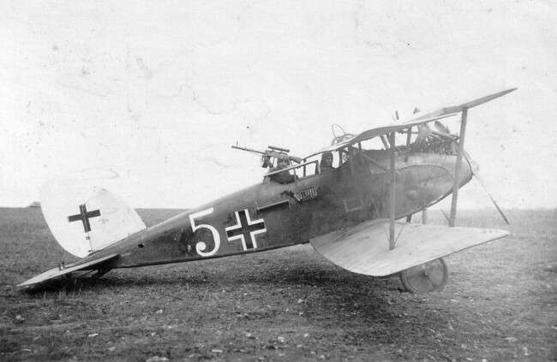
Фото: пилот, стрелок-наблюдатель и техники немецкого биплана.
Фото: немецкий двухместный биплан Альбатрос.

Slide 33
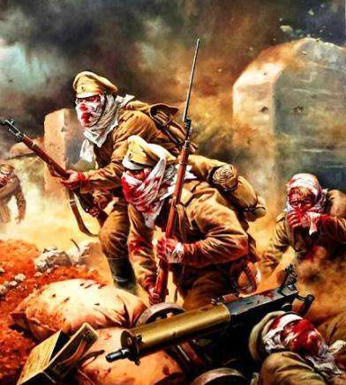
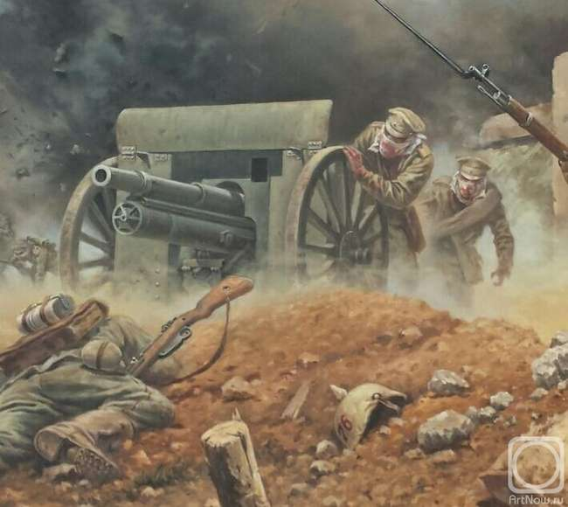

6 августа 1915 года немцами против защитников русской крепости Осовец были применены отравляющие вещества, представлявшие собой соединения хлора и брома. И тут произошло нечто необычное, вошедшее в историю под выразительным названием «АТАКА МЕРТВЕЦОВ"!

Slide 34

Как сообщал В.С. Хмельков, газы, пущенные немцами 6 августа, имели темно-зеленую окраску — это был хлор с примесью брома.
Газы нанесли огромные потери защитникам Сосненской позиции — 9, 10 и 11-я роты Земляческого полка погибли целиком, от 12-й роты осталось около 40 человек при одном пулемете; от трех рот, защищавших Бялогронды, оставалось около 60 человек при двух пулеметах. Обреченная крепость, казалось, уже была в немецких руках...

Slide 35


Но когда немецкая пехота подошла к передовым укреплениям крепости, им навстречу в контратаку поднялись оставшиеся защитники первой линии — остатки 13-й роты 226-го пехотного Земляченского полка, чуть больше 60 человек. Контратакующие имели ужасающий вид — с изувеченными химическими ожогами лицами, замотанными в тряпки, сотрясаясь от жуткого кашля, буквально выплевывая куски легких на окровавленные гимнастерки...
Неожиданная атака и вид атакующих повергли немецкие подразделения в ужас и обратили в паническое бегство. Несколько десятков полуживых русских бойцов обратили в бегство части 18-го полка ландвера!
Эта атака «мертвецов» ввергла противника в такой ужас, что германские пехотинцы, не приняв боя, ринулись назад, затаптывая друг друга и повисая на собственных проволочных заграждениях. И тут по ним, с окутанных хлорными клубами русских батарей, стала бить казалось бы уже погибшая русская артиллерия...

Slide 36


Итоги 1915 года
1915 г
Основной фронт –Восточный.
Цели Германии –Вывести Россию из войны)
Россия из войны не вышла. Война приняла затяжной характер
Куляшова И.П.

Slide 37

1916 год – третий год войны – война на истощение
В 1916 году Германия перенесла основные действия на Западный фронт

Slide 38
Дата | Западный фронт | Восточный фронт | Другие фронты
Февраль Май Июнь Июль август | Наступление Германии под Верденом (потери – 1 млн.). Использование самолётов Германией. Ютландский морской бой. Победа английского флота Начало наступления англо – французских войск на реке Сомме. Первое использование танков. Потери – 1,2 млн. | Брусиловский прорыв (4 июля – 13 августа 1916 года). Поражение англо – венгерских войск. Переброска войск Германии см Западного фронта | Вступление в войну Румынии на стороне Антанты. Всупление в войну Греции на стороне Антанты

Slide 39

Изменение соотношения сил
Летом 1916 г. в войне наметился перелом: Германия стала испытывать недостаток ресурсов.
Антанта предприняла одновременное наступление на Западе и на Востоке.
В результате Брусиловского прорыва Австро-Венгрия оказалась на грани катастрофы: потери 1,5 млн. человек. Россия в очередной раз «спасла» Францию
Алексей Алексеевич Брусилов

Slide 40



Slide 41

Борьба на истощение
Экономика воюющих стран перешла на выпуск военной продукции.
Снабжение населения осуществлялось по карточкам.
В Германии была введена всеобщая трудовая повинность.
Для поднятия морального духа правительства разжигали шпиономанию.
В 1917 г. союзники расстреляли Мату Хари, обвинив ее в шпионаже в пользу Германии.
Военный завод
в Англии.

Slide 42


ВЕРДЕНСКАЯ МЯСОРУБКА
Битва при Вердене — совокупность боевых действий немецких и французских войск во время Первой мировой войны на Западном фронте, проводившихся с 21 февраля по 18 декабря 1916 года. Одна из крупнейших и одна из самых кровопролитных военных операций в Первой мировой войне и истории вообще, вошедшая в историю как Верденская мясорубка, хрестоматийный пример войны на истощение.

Slide 43



Slide 44

БИТВА НА РЕКЕ СОММА
Битва на Сомме — битва на французском театре 1 Мировой войны армий Британии и Франции против Германии. Состоялась с 1 июля по 18 ноября 1916 года на обоих берегах реки Сомма. Битва при Сомме — одна из крупнейших битв в ходе Первой мировой войны, в которой было убито и ранено более 1 000 000 человек, что делает её одной из самых кровопролитных битв в истории человечества.
Германская оборона была продавлена на фронте 35 км и в глубину до 10 км. Стратегическая инициатива полностью перешла от Центральных держав к Антанте.

Slide 45




Брусиловский прорыв
Бруси́ловский проры́в (Луцкий прорыв, 4-я Галицийская битва) — наступательная операция юго – западного фронта русской армии под командованием генерала А.А. Брусилова во время 1 Мировой войны, проведённая 22 мая — 7 сентября (по старому стилю) 1916 года, в ходе которой было нанесено тяжёлое поражение армиям Австро-Венгрии и Германии и заняты Буковина и Восточная Галиция. Крупнейшее сражение 1 Мировой войны по суммарным потерям.

Slide 46

Кампания 1916 унесла более 1 млн. жизней, но не принесла ощутимых результатов ни одной из сторон.
В конце 1916 г Германия перешла к стратегической обороне.
Атака русской кавалерии 1916 г.

Slide 47

ВОЙНА И РОССИЙСКОЙ ОБЩЕСТВО

Slide 48


Slide 49

ВОЙНА И РОССИЙСКОЙ ОБЩЕСТВО
Главный лозунг: «ВОЙНА ДО ПОБЕДНОГО КОНЦА!»
Объявление войны – всплеск патриотизма в русском обществе

Slide 50


В ГОРОДАХ ПРОШЛИ КРУПНЫЕ МАНИФЕСТАЦИИ
В ПЕТЕРБУРГЕ – НАПАДЕНИЕ НА ПОСОЛЬСТВО ГЕРМАНИИ
ПЕТЕРБУРГ ПЕРЕИМЕНОВАН В ПЕТРОГРАД

Slide 51


96% ПРИЗЫВНИКОВ ПРИШЛИ НА ПУНКТЫ СБОРА ДОБРОВОЛЬЦАМИ

Slide 52

1914 ГОД
26 ИЮЛЯ – ГОСУДАРСТВЕННАЯ ДУМА ПРОГОЛОСОВАЛА ЗА ВЫДЕЛЕНИЕ ПРАВИТЕЛЬСТВУ ВОЕННЫХ КРЕДИТОВ
МЕНЬШЕВИКИ И ЭСЕРЫ ВСТАЛИ НА ПОЗИЦИИ ОБОРОНЧЕСТВА
БОЛЬШЕВИКИ – ЛОЗУНГ «ПОРАЖЕНЧЕСТВА»
ДОКУМЕНТ С. 83

Slide 53


Slide 54

В ТЫЛУ – КАМПАНИЯ ПО ОКАЗАНИЮ ПОМОЩИ ФРОНТУ:
1. СОЗДАНЫ ЗЕМСКИЙ И ГОРОДСКОЙ СОЮЗЫ: ОРГАНИЗАЦИЯ ПОМОЩИ РАНЕНЫМ, ФОРМИРОВАНИЕ САНИТАРНЫХ ПОЕЗДОВ, НАЛАЖИВАНИЕ РАБОТЫ ГОСПИТАЛЕЙ И ЛАЗАРЕТОВ

Slide 55




Slide 56


В ГОСПИТАЛЯХ РАБОТАЛИ ПРЕДСТАВИТЕЛЬНИЦЫ
ВЫСШЕГО ОБЩЕСТВА
Во время первой мировой войны Императрица Александра Федоровна организовала особый эвакуационный пункт, куда входило 85 лазаретов для раненых воинов в Царском Селе, Павловске, Петергофе, Саблине и других местах. Многие из лазаретов были сооружены на собственные средства Императрицы. Ее старшие дочери возглавили комитет помощи солдатским семьям (Ольга) и беженский комитет (Татьяна).
Императрица Александра Федоровна и старший врач лазарета княжна В.И.Гедройц в перевязочной.
Императрица Александра Фёдоровна и княжны Ольга Николаевна и Татьяна Николаевна

Slide 57



1915 ГОД
По призыву П.П. Рябушинского предприниматели создали сеть ВОЕННО– ПРОМЫШЛЕННЫХ КОМИТЕТОВ. Во главе - ЦЕНТРАЛЬНЫЙ ВОЕННО – ПРОМЫШЛЕННЫЙ КОМИИТЕТ ВО ГЛАВЕ с А.И. Гучковым: начинается налаживание военного производства.
П.П. Рябушинский – лидер Прогрессивной партии
А. И. Гучков

Slide 58


ВОЕННО – ПРОМЫШЛЕННЫЕ КОМИТЕТЫ

Slide 59




Георгий Евгеньевич Львов
Правительство не воспользовалось общественной инициативой: военно – промышленные комитеты получили всего лишь 5% военных заказов, ВПК и Земгор не получили права голоса при решении важнейших вопросов.
За короткий срок эта организация помощи армии, с годовым бюджетом в 600 млн руб., стала основной организацией, занимавшейся оборудованием госпиталей и санитарных поездов, поставками одежды и обуви для армии (в её ведении находилось 75 поездов и 3 тыс. лазаретов, в которых получили лечение свыше 2,5 млн больных и раненых солдат и офицеров).
СОЮЗ ЗЕМСТВ И ГОРОДОВ занялся изготовлением обмундирования и медикаментов
Заседание Земгора в Москве.

Slide 60

ПЕРЕСТРОЙКА ЭКОНОМИКИ НА ВОЕННЫЙ ЛАД
К 1916 г. – преодолен кризис снабжения армии
За 1914-1916 годы объем промышленного производства вырос на 22%
На выполнении военных заказов – 76% всей рабочей силы страны
Мобилизовано 15,8 млн. человек
К 1917 году число убитых, раненых и пленных – 9 млн. человек
На фронт ушла половина трудоспособных мужчин в возрасте от 16 до 50 лет
Рабочий день – 14-16 часов
В 1914 г. – 1 тыс. бастующих, в 1915 г. – 550 тыс., в 1916 г. – 1086 тыс.

Slide 61



1916 г. - валовой сбор хлебов сократился на 20 %, производство мяса – на 70%

Slide 62



1916 г. – введение продразверстки: обязательные нормы сдачи крестьянами хлеба государству

Slide 63



Экспорт хлеба прекратился, однако железнодорожный транспорт не справлялся с объемом перевозок. Зимой 1916/1917 года под снегом оказалось более 60 тыс. вагонов с грузами для тыла

Slide 64


Война и общество
Осенью 1916 г. Петроград и Москва познакомились с необычным для них явлением — очередями. Полиция доносила, что очереди напоминали политические клубы. Утихшее в начальный период войны забастовочное движение вновь стало набирать силу. Нередко вместе с экономическими стачечники выдвигали и политические требования.
Затяжная война резко ухудшила жизнь людей. Взлет российской промышленности, работавшей на оборону, произошел за счет снижения выпуска товаров народного потребления, что стало причиной повышения цен. Перегрузка железных дорог привела к перебоям в снабжении крупных городов продуктами питания.

Slide 65




В городах были введены продовольственные карточки. За хлебом - длинные очереди.

Slide 66

Начало первой мировой войны крайне тяжело отразилось на финансах империи в связи с резким увеличением военных расходов. Кроме того, в 1914 году вводится «сухой закон», уменьшивший госдоходы: за 1913 год за счёт водочной монополии казна получила до 899 млн руб.
  Расходы на войну за 1915—1916 гг. увеличились в 9 раз, дойдя до 14,5 млрд руб. Каждый день войны обходился империи в 40 млн руб.
Начался выпуск денег, не обеспеченных золотом. Раздутие необеспеченной денежной массы неизбежно вызвало массовую инфляцию; с начала войны до 1917 года цены увеличились в среднем в 3,36 раза. Средняя заработная плата при этом выросла только в 2 раза.
Госдолг
Год | млрд руб.
1914 | 8,8
1915 | 10,5
1916 | 18,9
1917 ^{(на 1 января)} | 33,6
1917 ^{(на 1 июля)} | 43,9
1917 ^{(на конец года)} | до 60
Военная инфляция 1914-1916
Период | в обороте млн руб. | Инфляция
1914, I половина | 2370 | 100
1914, II половина | 2520 | 106
1915, I половина | 3472 | 146
1915, II половина | 4725 | 199
1916, I половина | 6157 | 259
1916, II половина | 7972 | 336

Slide 67


ВЛАСТЬ И ДУМА: ПОСЛЕДНИЙ КРИЗИС МОНАРХИИ
1915 – 1916 Г. – ПАТРИОТИЧЕСКИЕ НАСТРОЕНИЯ
СМЕНИЛИСЬ АПАТИЕЙ

Slide 68



Slide 69
ЛОЗУНГ «ВНУТРЕННЕГО МИРА» СМЕНИЛСЯ ЛОЗУНГОМ «ПАТРИОТИЧЕСКОЙ ТРЕВОГИ»
В 1915 году думские фракции кадетов, прогрессистов, октябристов и националистов объединились в «ПРОГРЕССИВНЫЙ БЛОК»
Требование: МИНИСТЕРСТВО ОБЩЕСТВЕННОГО ДОВЕРИЯ (В ПРАВИТЕЛЬСТВО ДОЛЖНЫ ВОЙТИ ДЕЯТЕЛИ И ЧИНОВНИКИ, ПОЛЬЗОВАВШИЕСЯ ДОВЕРИЕМ Государственной думы – для наведения порядка)
ПРАВИТЕЛЬСТВО В СЕНТЯБРЕ 1915 ГОДА РАСПУСТИЛО ДУМУ НА НЕОПРЕДЕЛЕННЫЙ СРОК

Slide 70




МИНИСТЕРСКАЯ ЧЕХАРДА
За год сменились три Председателя правительства, два министра внутренних дел, два министра юстиции, два военных министра, два министра земледелия
1915 Г. 8 МИНИСТРОВ ПРОДАЛИ ПРОШЕНИЕ ИМПЕРАТОРУ НЕ ПРИНМАТЬ НА СЕБЯ ДОЛЖНОСТЬВЕРХОВНОГО ГЛАВНОКОМАНДУЮЩЕГО. Все были отправлены в отставку.

Slide 71


В глазах общества власть опорочила себя связью с темными силами», олицетворением которых был Г.Е. Распутин

Slide 72

АПОФЕОЗ ПРОТИВОСТОЯНИЯ ВЛАСТИ И ОБЩЕСТВА – РЕЧЬ П.Н. МИЛЮКОВА В НОЯБРЕ 1916 ГОДА НА ЗАСЕДАНИИ ГОСУДАРТВЕННОЙ ДУМЫ «ЧТО ЭТО – ГЛУПОСТЬ ИЛИ ИЗМЕНА?»

Slide 73




1916 г. – «ПРОГРЕССИВНЫЙ БЛОК» ВЫДВИНУЛ ТРЕБОВАНИЕ СОЗДАНИЯ «ОТВЕТСТВЕННОГО МИНИСТЕРСТВА» – правительства, подчиненного парламенту
16 декабря 1916 года – убийство Григория Распутина
Владимир Митрофанович Пуришкевич
Великий князь Дмитрий
Павлович

Slide 74


НАРАСТАНИЕ РЕВОЛЮЦИОННОЙ СИТУАЦИИ В СТРАНЕ
РОСЛО ЧИСЛО ЗАБАСТОВОК И ДЕМОНСТРАЦИЙ
ДЕЗЕРТИРСТВО НА ФРОНТЕ

Slide 75


НИКОЛАЙ II И АЛЕКСАНДРА ФЕДОРОВНА ВСЕ БОЛЬШЕ УТРАЧИВАЛИ ЧУВСТВО РЕАЛЬНОСТИ
Покажи всем, что ты
властелин, и твоя воля будет исполнена. Миновало время великой снисходительности и мягкости— теперь наступает твое царство воли и мощи! Они будут
принуждены склониться пред тобой и слушаться твоих приказов, и работать так, как ты хочешь и с кем ты назначишь.

